Slide 1
«Моя математика» 1 класс
Урок 80
Тема урока: «Величины. Объём. Литр»
Советы учителю.
Презентация к уроку составлена на основе заданий, расположенных в учебнике. Рекомендую открыть учебник на странице с данным уроком, прочитать задания и просмотреть их в данной презентации в режиме демонстрации.
Внимание!
Некоторые задания можно выполнять интерактивно. Например, продолжить ряд, сравнить или вставить пропущенные числа. Для этого презентацию надо перевести в режим редактирования.

Slide 2
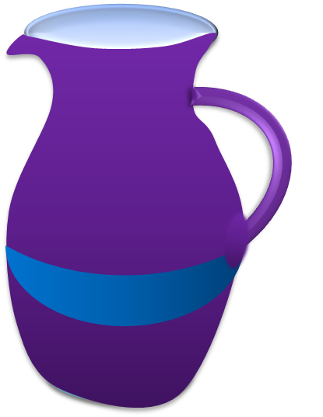
Урок 80. Величины. Объём. Литр
МАТЕМАТИКА
1. Чем похожи и чем отличаются кувшин и чашка на рисунке Вовы?
? Где помещается больше воды?
! Это свойство (признак) чашки и кувшина - объём.

Slide 3
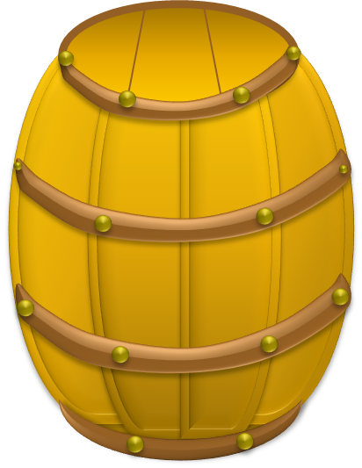
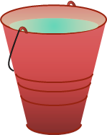
Урок 80. Величины. Объём. Литр
МАТЕМАТИКА
3. Рассмотри рисунок и ответь на вопрос Кати. Сколько вёдер воды помещается в бочонке?
мерка
1 ведро

Slide 4
Урок 80. Величины. Объём. Литр
МАТЕМАТИКА
3. Рассмотри рисунок и ответь на вопрос Кати. Сколько вёдер воды помещается в бочонке?
мерка
1 ведро
2 ведра

Slide 5
Урок 80. Величины. Объём. Литр
МАТЕМАТИКА
3. Рассмотри рисунок и ответь на вопрос Кати. Сколько вёдер воды помещается в бочонке?
мерка
3 ведра
2 ведра

Slide 6
Урок 80. Величины. Объём. Литр
МАТЕМАТИКА
3. Рассмотри рисунок и ответь на вопрос Кати. Сколько вёдер воды помещается в бочонке?
мерка
4 ведра
3 ведра

Slide 7
Урок 80. Величины. Объём. Литр
МАТЕМАТИКА
3. Рассмотри рисунок и ответь на вопрос Кати. Сколько вёдер воды помещается в бочонке?
мерка
1 бочонок =
5 вёдер
4 ведра

Slide 8
Урок 80. Величины. Объём. Литр
МАТЕМАТИКА
3. Рассмотри рисунок и ответь на вопрос Кати. Сколько вёдер воды помещается в бочонке?
мерка
1 бочонок =
5 вёдер
! Объём можно измерить и результат измерения записать с помощью числа. Объём – это величина.

Slide 9
Урок 80. Величины. Объём. Литр
МАТЕМАТИКА
4. Объём этого бочонка измерили банкой. Сколько банок воды помещается в бочонке?
мерка
мерка
1 бочонок =
5 вёдер

Slide 10
Урок 80. Величины. Объём. Литр
МАТЕМАТИКА
4. Объём этого бочонка измерили банкой. Сколько банок воды помещается в бочонке?
мерка
мерка
1 бочонок =
10 банок
1 бочонок =
5 вёдер

Slide 11
Урок 80. Величины. Объём. Литр
МАТЕМАТИКА
4. Объём этого бочонка измерили банкой. Сколько банок воды помещается в бочонке?
мерка
мерка
1 бочонок =
10 банок
1 бочонок =
5 вёдер
? Получается, что 10 б. = 5 в.? Но 5 < 10.
Нет ли ошибки в этом рассуждении?

Slide 12
Урок 80. Величины. Объём. Литр
МАТЕМАТИКА
5. Петя просит тебя сравнить объём двух банок. В одну входит 5 стаканов, а в другую 2 бутылки. Можно ли выполнить задание Пети?
мерка
Внимание!
Данное задание можно выполнить интерактивно. Для этого презентацию надо перевести в режим редактирования.
НЕЛЬЗЯ
МОЖНО
мерка
Закрой неправильный ответ!

Slide 13
Урок 80. Величины. Объём. Литр
МАТЕМАТИКА
5. Петя просит тебя сравнить объём двух банок. В одну входит 5 стаканов, а в другую 2 бутылки. Можно ли выполнить задание Пети?
мерка
НЕЛЬЗЯ
МОЖНО
мерка
Закрой неправильный ответ!

Slide 14
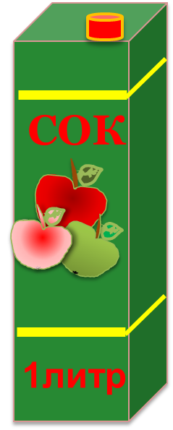
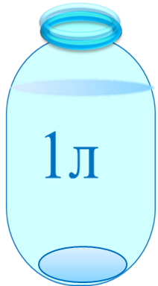
Урок 80. Величины. Объём. Литр
МАТЕМАТИКА
? Что нужно сделать, чтобы выполнить это задание?
Выбрать одинаковую мерку!
мерка
! Одна из мерок объёма - 1 литр (л).
мерка
! Число, которое получаем при измерении объёма, - мера объёма.

Slide 15
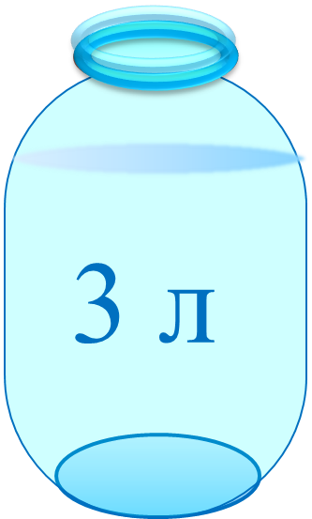
Урок 80. Величины. Объём. Литр
МАТЕМАТИКА
6. Выполни теперь задание Пети. В одну банку входит 1 литр воды, а в другую – 3 литра. У какой банки больше объём?
! Одна из мерок объёма - 1 литр (л).
Внимание!
Данное задание можно выполнять интерактивно. Во время демонстрации навести курсор на нужную фигуру до появления ладошки. Кликнуть!
1 л
>
3 л
>
=
<

Slide 16
Урок 80. Величины. Объём. Литр
МАТЕМАТИКА
5 л
7. Мама сварила 5 л вишнёвого варенья и 3 л клубничного.
3 л
Сколько всего литров варенья сварила мама?
1) Сколько всего литров варенья сварила мама?
На сколько литров больше вишнёвого варенья, чем клубничного?
Внимание!
Данное задание можно выполнять интерактивно. Во время демонстрации навести курсор на нужную фигуру до появления ладошки. Кликнуть!
5 л – 3 л = 2 л
5 л + 3 л = 8 л

Slide 17
Урок 80. Величины. Объём. Литр
МАТЕМАТИКА
7. Мама сварила 5 л вишнёвого варенья и 3 л клубничного.
Сколько всего литров варенья сварила мама?
На сколько литров больше вишнёвого варенья, чем клубничного?
2) На сколько литров больше вишнёвого варенья, чем клубничного?
Внимание!
Данное задание можно выполнять интерактивно. Во время демонстрации навести курсор на нужную фигуру до появления ладошки. Кликнуть!
5 л
3 л
1) Сколько всего литров варенья сварила мама?
5 л + 3 л = 8 л
5 л – 3 л = 2 л
Ответ: на 2 литра.

Slide 18
МАТЕМАТИКА
Спасибо!

